Slide 1
Presentación de proyecto
Swell Capital
02 de marzo de 2021
Iván Serrano
Olga Serna

Slide 2
01
Agenda
02
03
Equipo
Perfil de los integrantes
Automatización de backtesting
Automatización para cálculo de retorno y máxima pérdida para USD/MXN
Proyecto análisis de datos
Optimización de estrategias

Slide 3
01
Equipo

Slide 4
Iván Serrano
Olga Serna
Ingeniero industrial con estudios de postgrado en finanzas de la escuela de negocios Sloan del Instituto Tecnológico de Massachusetts (MIT).
Experiencia de más de 10 años en diseño, modelamiento y optimización de procesos en diferentes sectores de la economía.
Experiencia de más de 5 años en el diseño e implementación de políticas y metodologías para la administración de portafolios de inversión mediante la aplicación y automatización de herramientas cuantitativas.
Financista con estudios de postgrado en actuaría y MBA de la escuela de negocios Stern de la Universidad de Nueva York (NYU).
Experiencia de más de 15 años creando y aplicando metodologías con amplio componente cuantitativo en el sistema financiero.
Experiencia de más de 4 años liderando equipos multifuncionales para el diseño e implementación de procesos de modernización de plataformas tecnológicas.

Slide 5
02
Automatización de backtesting

Slide 6
Estructura
Insumos
Proceso
Producto
Diagrama de flujo del algoritmo y la serie histórica diaria del mercado USD/MXN con:
Principales estadísticas del precio de negociación.
Señal de compra/venta Swell.
Construcción de un portafolio que sigue el algoritmo de órdenes de acuerdo a la estrategia definida por Swell.
Base de datos de la estrategia con:
Cálculo del retorno acumulado y la máxima pérdida observada.
Registro diario de los criterios aplicados a las decisiones de inversión.

Slide 7

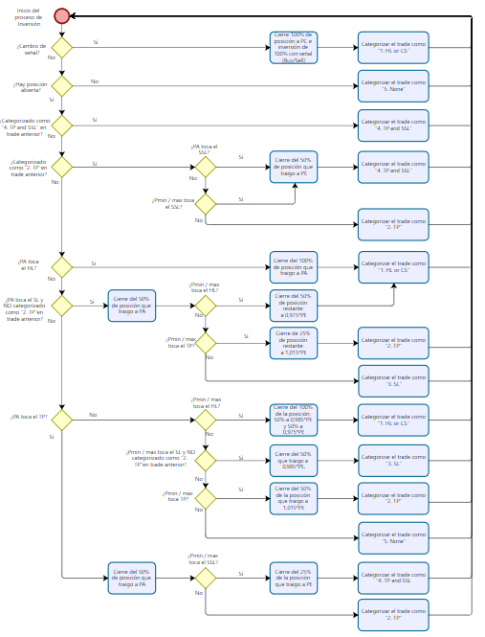
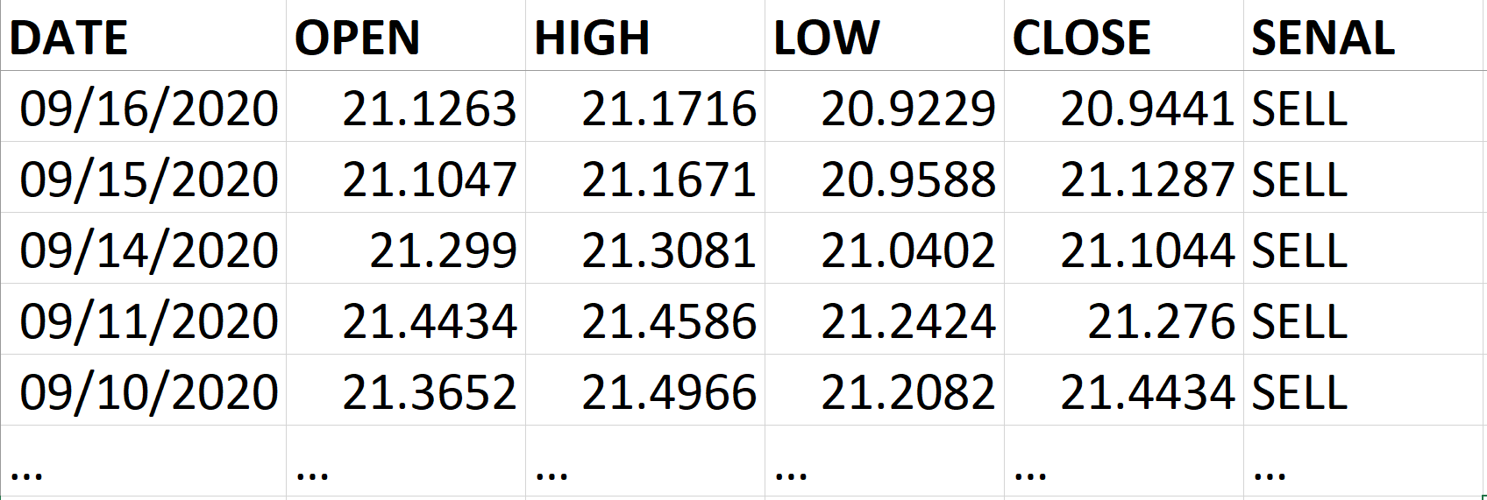
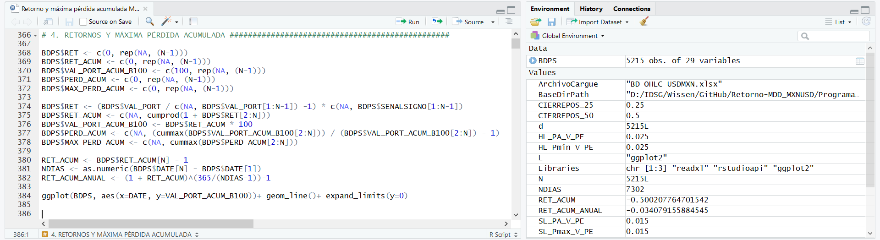
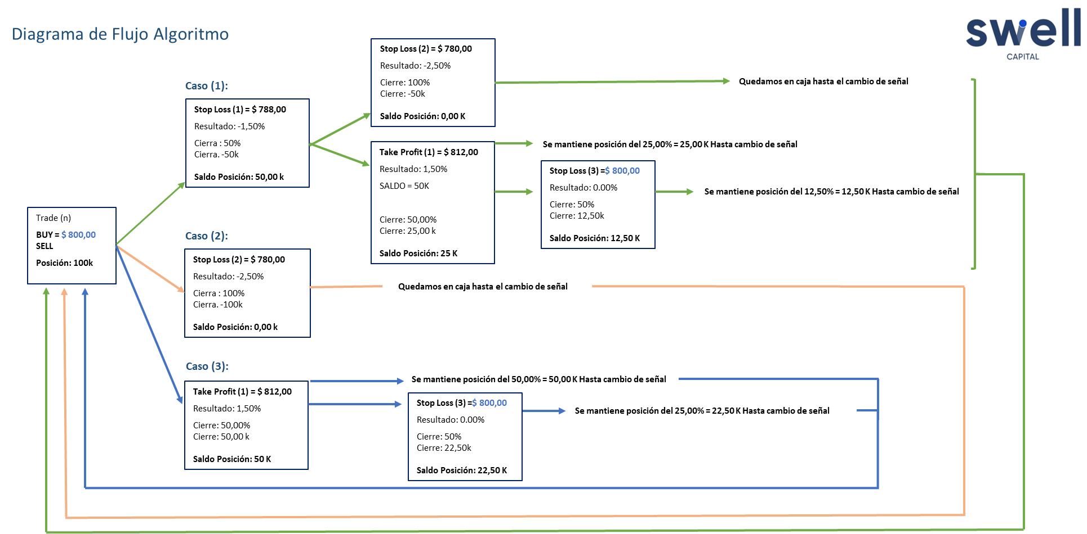
Estructura
Insumos
Proceso
Producto
Estandarización y codificación
Notes:
El estándar BPMN (Business Process Model and Notation) permite a las empresas visualizar sus procedimientos internos de negocio de forma gráfica y proporciona la notación estándar para la comunicación de procesos.

Slide 8
Flexibilidad
Insumos
Proceso
Producto
Adición/modificación de:
Tipos de activos.
Periodos de tiempo y frecuencia de datos.
Variables a analizar.
Señales/Estrategias.
Adición/modificación del algoritmo de la estrategia:
Lógica.
Razones calculadas.
Límites.
Decisiones (órdenes a ejecutar).
Adición/modificación de estadísticos y gráficos del portafolio para el análisis.

Slide 9
Oportunidades 1. Inclusión de otras herramientas de seguimiento
Análisis gráfico de las variables críticas de la estrategia actual, como complemento del análisis cuantitativo.
Estructuración de un tablero de control y seguimiento automatizado con niveles y medidas de tendencia de las variables críticas de las diferentes estrategias.
Estandarización y automatización de estrategias de inversión utilizando variables intradía.

Slide 10
Oportunidades 2. Extensión de la herramienta
Análisis de costos de transacción asociados a la estrategia para cuantificar su eficiencia real en la generación de valor.
Aplicación del análisis para incluir varios activos en un mismo portafolio.
Estandarización y automatización de otros procesos/análisis de Swell.

Slide 11
Oportunidades 3. Análisis cuantitativo
Identificación de patrones de retorno de las estrategias actuales mediante análisis de matrices de transición.
Calibración de estrategias ganadoras mediante la aplicación de técnicas de machine learning o simulación de Monte Carlo sobre el algoritmo. Esto permitiría, por ejemplo, determinar límites para los criterios y porcentajes de cierres parciales en donde se obtengan resultados óptimos.
Estimación de modelos para diferentes activos y mercados que sirvan como insumo para la modificación/creación de estrategias de inversión, con base en técnicas de análisis cuantitativo como componentes principales y econometría.

Slide 12
03
Proyecto análisis de datos

Slide 13
“Se propone proyecto para optimizar estrategias actuales”.
Objetivos específicos:
“Backtest de estrategias actuales”.
Construcción de un portafolio que sigue el algoritmo de órdenes de acuerdo a la estrategia definida por Swell, para calcular estadísticas históricas de retorno/riesgo.
“Optimización de estrategias actuales”.
Análisis de los parámetros (SL, TP) utilizado en las estrategias actuales.
Desarrollo de un modelo de optimización de los parámetros para mejorar el desempeño de la estrategia.
“Desarrollo de variantes a estrategias actuales mediante el análisis de performance en varios activos, utilizando herramientas sofisticadas de análisis estadístico”.
Análisis del modelo utilizado para crear la señal de estrategias actuales.
Desarrollo de modelos que buscan optimizar la efectividad de la señal.
Duración: 12 semanas (144 horas).
Output: optimización de estrategias actuales con backtests probados en varios activos.

Slide 14
Cronograma

Slide 15
¡Gracias!
CREDITS: presentation based on Slidesgo templates, including icons by Flaticon, and infographics & images by Freepik

